Slide 1
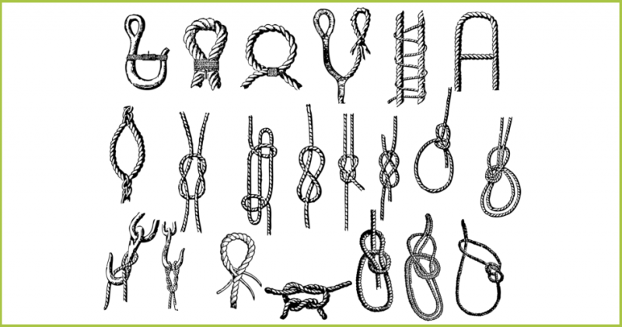
LinkedList
Die Sache mit den Knoten

Slide 2
Inhalt
Was ist eine LinkedList?
Die Anatomie des Knoten
Programmier-Aufgabe (Live!)
NullPointerException
LinkedList vs. Array

Slide 3
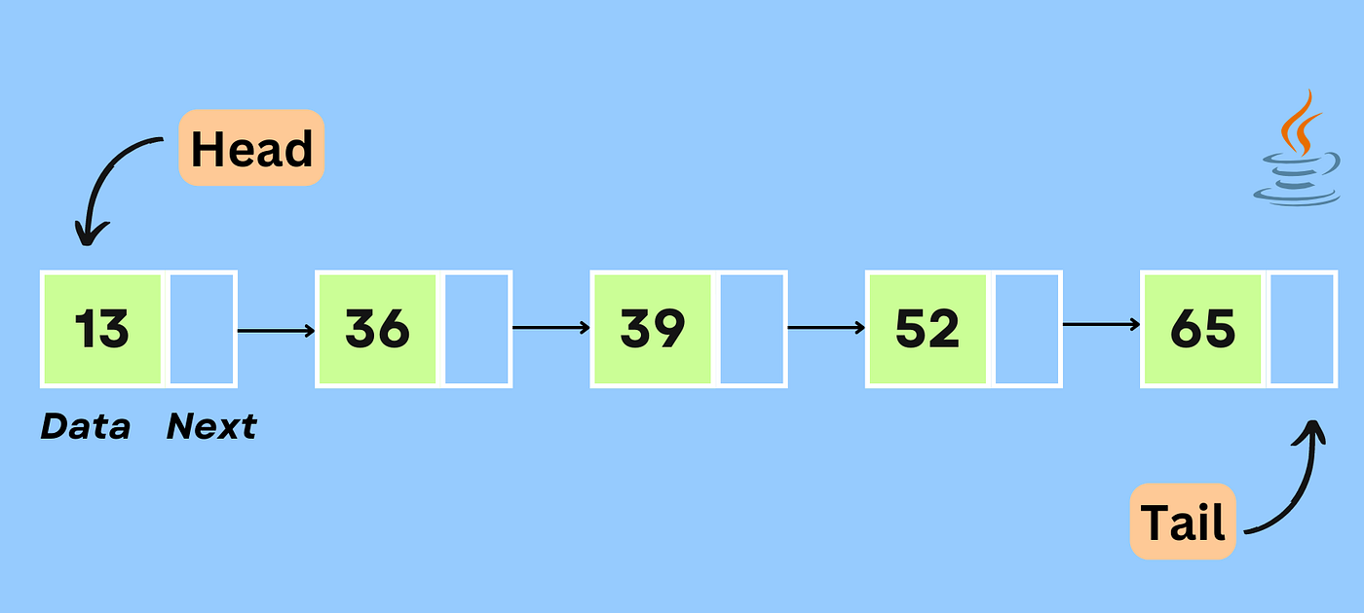
Was ist eine LinkedList?
Dynamische Datenstruktur: Besteht aus Knoten (Nodes), die im Speicher verteilt sind.
Verkettung: Ein Knoten beginnt beim Head und hat eine Referenz (Next) auf einen neuen Knoten.
Vergleich: Eine Schnitzeljagd. Jeder Hinweis (Node) führt zu dem nächsten Hinweis.

Slide 5
Die Anatomie des Knoten
Data
Der eigentliche Wert, den wir speichern wollen (z.B. ein int oder String).
Next
Die Referenz (der "Zeiger") auf das nächste Node-Objekt in der Kette.
Null
Das Ende der Kette. Wenn next == null, wissen wir: Hier ist Schluss.

Slide 7
Programmier-Aufgabe (Live!)

Slide 8
Ablauf
Vorlage über GitHub runterladen

Slide 9
LinkedList vs. Array
Eigenschaft | Array | LinkedList
Speicher | Kontinuierlicher Block | Verteilt (Dynamisch)
Zugriff (Index) | Schnell (O(1)) | Langsam (O(n))
Einfügen/Löschen | Aufwendig (Shifting) | Schnell (Pointer-Swap)
Größe | Statisch / Fest | Flexibel / Wachsend

